Slide 1
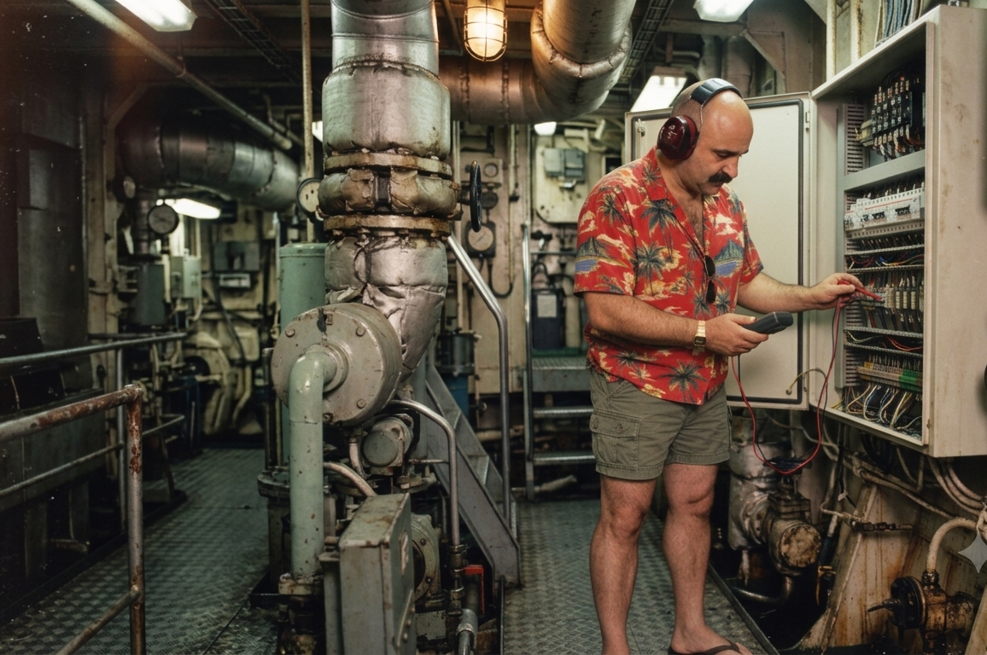
Elens grunder ombord
Föreläsning 1A · 3 timmar

Slide 2
Arbetslampan på däck
En arbetslampa lyser inte. Den får sin matning från ett batteri.
Vad vet vi? Vad behöver vi ta reda på?
Föreläsning 1A · 2 / 50

Slide 3
Batteriet och lampan
+
Batteri
Lampa
−
Batteriet har två poler. Lampan har två anslutningar.
Hur skulle delarna kunna höra ihop?
Föreläsning 1A · 3 / 50

Slide 4
En ledare till lampan
+
Batteri
Lampa
−
En ledare förbinder batteriets pluspol med lampan.
Räcker den här förbindelsen för att lampan ska lysa?
Föreläsning 1A · 4 / 50

Slide 5
En hel väg tillbaka
+
Batteri
Lampa
−
Den andra ledaren förbinder lampan med batteriets minuspol.
Detta kallar vi en sluten elektrisk krets.
Föreläsning 1A · 5 / 50

Slide 6
Brytaren öppnar vägen
Brytare öppen
+
Batteri
Lampa
−
En brytare kan skapa ett avbrott i strömvägen.
Vad har ändrats sedan förra bilden?
Föreläsning 1A · 6 / 50

Slide 7
Brytaren sluter vägen
Brytare sluten
+
Batteri
Lampa
−
När brytaren sluts blir vägen hel igen.
Lampan kan lysa när hela strömvägen är sluten.
Föreläsning 1A · 7 / 50

Slide 8
Källa och last
Källa
Last
+
Batteri
Lampa
−
Batteriet tillför energi. Lampan använder energin till ljus och värme.
Batteriet är källan. Lampan är lasten.
Föreläsning 1A · 8 / 50

Slide 9
Samma krets som elschema
S1 sluten
Ledare från plus
Lampa
+
−
Batteri
Ledare tillbaka till minus
Samma förbindelser, med symboler för komponenterna.
Föreläsning 1A · 9 / 50

Slide 10
Ledaren tillbaka till batteriet
Brytare sluten
+
Batteri
Lampa
−
Återledare till minus
Ledaren från lampan tillbaka till minus kallas återledare.
Återledaren är en del av den normala strömvägen.
Föreläsning 1A · 10 / 50

Slide 11
Avbrott i återledaren
Brytare sluten
+
Batteri
Lampa
−
Avbrott
Brytaren är sluten. Återledaren har ett avbrott.
Övning 1.1: Lyser lampan? Följ vägen och motivera.
Föreläsning 1A · 11 / 50

Slide 12
Ström genom en ledare
+
Batteri
Lampa
Laddning passerar
förbi denna punkt.
−
Ström beskriver hur mycket elektrisk laddning som passerar per sekund.
Strömmens storlek anges i ampere (A).
Föreläsning 1A · 12 / 50

Slide 13
Samma ström före och efter lampan
0,20 A
+
Batteri
Lampa
−
0,20 A
I den här slutna kretsen går samma ström genom hela vägen.
Lampan omvandlar energi. Strömmen förbrukas inte i lampan.
Föreläsning 1A · 13 / 50

Slide 14
Batteriets märkning 12 V
+
Märkning: 12 V
Batteri
V betyder volt.
−
12 V anger batteriets nominella spänning.
Spänningen gäller mellan batteriets två poler.
Föreläsning 1A · 14 / 50

Slide 15
Spänning mellan två punkter
+
Batteri
V
12 V
−
Mätaren jämför den elektriska potentialen vid plus och minus.
Spänning mäts i volt (V).
Föreläsning 1A · 15 / 50

Slide 16
Spänning när brytaren är öppen
Brytare öppen
+
V
Batteri
Lampa
−
12 V
Batteriet har fortfarande spänning mellan polerna.
Övning 1.2: Vad händer med lastströmmen och batteriets spänning?
Föreläsning 1A · 16 / 50

Slide 17
Spänning och ström
Spänning mellan två punkter: volt (V).
Ström genom en strömväg: ampere (A).
Vilket värde gäller mellan punkter, och vilket gäller genom en väg?
Föreläsning 1A · 17 / 50

Slide 18
Samma spänning, olika ström
Två komponenter får 12 V var. Strömmen blir olika stor.
Resistor | Spänning | Ström
A | 12 V | 12 mA
B | 12 V | 6 mA
Vad är lika i exemplen? Vad skiljer dem åt?
Föreläsning 1A · 18 / 50

Slide 19
Resistans hos ett motstånd
+
Batteri
Motstånd
−
Resistans är en egenskap hos motståndet. Enheten är ohm (Ω).
Vid samma spänning ger större resistans mindre ström.
Föreläsning 1A · 19 / 50

Slide 20
Kiloohm och milliampere
1 kΩ = 1 000 Ω
1 mA = 0,001 A
2 kΩ = 2 000 Ω. Hur skriver vi 12 mA i A?
Föreläsning 1A · 20 / 50

Slide 21
Sambandet blir synligt
Vi håller spänningen lika och jämför resistanserna.
Spänning U | Resistans R | Ström I
12 V | 1 000 Ω | 12 mA
12 V | 2 000 Ω | 6 mA
Vad väntar du dig vid 12 V och 4 000 Ω?
Föreläsning 1A · 21 / 50

Slide 22
Ohms lag för strömmen
I = U / R
Ström = spänning delad med resistans.
Föreläsning 1A · 22 / 50

Slide 23
Ett exempel tillsammans
12 V över 2 kΩ
I = 12 / 2 000 A = 0,006 A = 6 mA
Givna värden, rätt enheter, uträkning och rimlighetskontroll.
Föreläsning 1A · 23 / 50

Slide 24
Nästa exempel med stöd
12 V över 3 kΩ
3 kΩ = ____ Ω
I = 12 / ____ A = ____ mA
E3: Fyll i stegen och förklara enheten.
Föreläsning 1A · 24 / 50

Slide 25
Egen beräkning
A: 12 V över 4 kΩ.
B: 24 V över 4 kΩ.
Övning 1.4: Beräkna strömmen. Förklara skillnaden mellan A och B.
Föreläsning 1A · 25 / 50

Slide 26
Begreppen i samma krets
U beskriver spänningen. I beskriver strömmen. R beskriver resistansen.
Storhet | Bokstav | Enhet
Spänning | U | volt (V)
Ström | I | ampere (A)
Resistans | R | ohm (Ω)
Vilka delar av exemplet beskriver U, I och R?
Föreläsning 1A · 26 / 50

Slide 27
Lampan omvandlar energi
Elektrisk energi
Källa
Batteri
Last
Lampa
Ljus
och värme
Energin omvandlas. Laddningen förbrukas inte i lampan.
Energiflöde. Detta är inte ett kopplingsschema.
Föreläsning 1A · 27 / 50

Slide 28
Två lampor på samma batteri
+
Lampa 1
Batteri
−
Lampa 2
Gemensam återledare
Varje lampa har en egen strömväg mellan plus och minus.
Detta kallar vi parallellkoppling.
Föreläsning 1A · 28 / 50

Slide 29
Ett avbrott i en lampgren
Avbrott
+
Lampa 1
Batteri
−
Lampa 2
Gemensam återledare
En ledare i den övre lampgrenen har ett avbrott.
Övning 1.5: Vilken lampa kan fortfarande lysa? Varför?
Föreläsning 1A · 29 / 50

Slide 30
Felsökning i två lampgrenar
Avbrott
+
Lampa 1
Batteri
−
Lampa 2
Gemensam återledare
Följ strömvägen för den undre lampan.
E5 B: Vad händer vid ett avbrott i den gemensamma återledaren?
Föreläsning 1A · 30 / 50

Slide 31
Två släckta lampor
+
Lampa 1
Batteri
−
Lampa 2
Avbrott
Ett gemensamt fel kan påverka båda lamporna.
Vad behöver vi veta för att skilja möjliga felorsaker åt?
Föreläsning 1A · 31 / 50

Slide 32
En dålig anslutning kan bli varm
En anslutning med förhöjd resistans kan ge spänningsfall och värme.
En lampa som lyser visar inte att alla anslutningar är säkra.
Föreläsning 1A · 32 / 50

Slide 33
Skydd mot elektrisk fara
Isolation och kapsling hindrar oavsiktlig kontakt.
Överströmsskydd kan bryta vid för hög ström.
Skydden har olika uppgifter och måste passa systemet.
Föreläsning 1A · 33 / 50

Slide 34
Länspump och arbetsbelysning
En gemensam matning försörjer pumpen och belysningen.
Ett fel misstänks i belysningen.
Frånkoppling stoppar även länspumpen.
Övning 1.6: Vad måste klarläggas innan den gemensamma matningen kopplas bort?
Föreläsning 1A · 34 / 50

Slide 35
Underlag före en åtgärd
Kretsens förbindelser och driftens behov behöver vara kända.
Vilken elektrisk fara finns, och vilka funktioner påverkas?
Föreläsning 1A · 35 / 50

Slide 36
Mätvärde och slutsats
12,0 V vid batteriet. 11,9 V över lampan. Lampan lyser.
Vad visar underlaget? Vilka kontroller saknas fortfarande?
Föreläsning 1A · 36 / 50

Slide 37
Tillämpning utan stöd
En resistor på 2 kΩ får 12 V. Återledaren kan öppnas med en brytare.
Övning 1.7: Beräkna, förklara avbrottet och bedöm vad mätvärdet visar.
Föreläsning 1A · 37 / 50

Slide 38
Nästa steg i kursen
Nästa föreläsning fördjupar riskbedömning och säkra arbetsrutiner.
En hel strömväg, tydliga begrepp och motiverade slutsatser.
Föreläsning 1A · 38 / 50

Slide 39
Fördjupning: Effekt i lampan
P = U × I
12 V × 0,20 A = 2,4 W
Fördjupning · 39 / 50

Slide 40
Fördjupning: Energi under tre timmar
E = P × t
2,4 W × 3 h = 7,2 Wh
Fördjupning · 40 / 50

Slide 41
Fördjupning: Två motstånd i serie
R1 = 1 kΩ
R2 = 2 kΩ
A
B
C
+
−
I = 12 V / 3 kΩ = 4 mA
12 V DC
UAB = 4 V UBC = 8 V UAC = 12 V
Principskiss för undervisning. Ingen installationsritning.
Fördjupning · 41 / 50

Slide 42
Fördjupning: En spole skapar magnetfält
Ledare lindad i varv
+
Ström genom lindningen
skapar magnetfält.
−
12 V DC
Principskiss. Spolens form och magnetiska funktion visas förenklat.
Fördjupning · 42 / 50

Slide 43
Fördjupning: Reläets spole och kontakt
Styrspänning
Spole K1
Mekanisk påverkan
Lastens matning
Kontakt K1
Last
Funktionsskiss. Linjen mellan spole och kontakt visar mekanisk påverkan.
Fördjupning · 43 / 50

Slide 44
Fördjupning: Normalt öppen och normalt sluten
NO
NC
Normalt öppen
Normalt sluten
Kontaktvägen är bruten.
Kontaktvägen är sluten.
Kontaktfunktioner i angivet opåverkat tillstånd.
Fördjupning · 44 / 50

Slide 45
Fördjupning: Flera möjliga matningar
Källa A
Generator
Val A / 0 / B
Förreglad
Last
Källa B
Reservmatning
Princip: källorna får inte parallellkopplas av denna omkopplare.
Principskiss för undervisning. Ingen installationsritning.
Fördjupning · 45 / 50

Slide 46
Fördjupning: Spänning mellan fler punkter
A
+12 V
A ligger 12 V över B.
M
+5 V
A ligger 7 V över M.
B
0 V
B är vald referenspunkt.
Givna potentialer i en undervisningsmodell. Ingen fysisk koppling visas.
Fördjupning · 46 / 50

Slide 47
Fördjupning: Motståndets märkning
1 kΩ ±5 %
0,25 W
Fördjupning · 47 / 50

Slide 48
Fördjupning: Spolen när strömmen ändras
En spole lagrar energi i sitt magnetfält.
En snabb strömändring kan ge en spänningstopp.
Fördjupning · 48 / 50

Slide 49
Fördjupning: Mätinstrumenten ingår i kretsen
R = 1 kΩ
A
A i serie
+
V
−
12 V DC
V parallellt över R
Principskiss för undervisning. Ingen installationsritning.
Fördjupning · 49 / 50

Slide 50
Fördjupning: Olika laster behöver olika modeller
En resistor, en LED och en motor har olika egenskaper.
Fördjupning · 50 / 50

